Slide 1
Arduino基本函数
数学函数
中断函数
串口通信函数
SPI函数
时间函数
数字I/O函数
模拟I/O函数
随机函数

Slide 2
1. 时间函数
1. millis( )
函数原型：
unsigned long millis( )
millis函数可获取机器运行的时间长度，单位为ms。系统最长的记录时间为9小时22分，超出时间将从0开始。函数返回值为unsigned long型，无参数 。
2. delay(ms)
函数原型：
void delay(unsigned long ms )

Slide 3
delay函数是一个延时函数，在Blink程序中用到过，参数表示延时时长，单位是ms。函数无返回值
3. delayMicroseconds( us)
函数原型：
void delayMicroseconds(unsigned int us)
delayMicroseconds函数是一个延时函数，不同在于其时间单位是微秒。

Slide 4
2. 数字I/O函数
1、pinMode(pin , mode)
pinMode函数用来配置Arduino引脚为输出或输入模式，是一个无返回值的函数，参数pin表示所要配置的引脚，取值0～13 ，mode表示需要的模式—INPUT或OUTPUT。 该函数一般用在初始化部分。
2、digitalWrite(pin , value)
digitalWrite函数用来设置引脚为高电平或低电平，无返回值。参数pin表示所要配置的引脚，value表示输出的电压HIGH(高电平)或LOW(低电平)

Slide 5
在数字电路中开关是一种基本的输入形式，它的作用是保持电路的连接或者断开。Arduino从数字I/O管脚上只能读出高电平（5V）或者低电平（0V），因此我们首先面临到的一个问题就是如何将开关的开/断状态转变成Arduino能够读取的高/低电平。解决的办法是通过上拉电阻/下拉电阻。
在正逻辑电路中，开关一端接电源，另一端则通过一个10K的下拉电阻接地，输入信号从开关和电阻间引出。当开关断开的时候，输入信号被电阻“拉”向地，形成低电平（0V）；当开关接通的时候，输入信号直接与电源相连，形成高电平。对于经常用到的按压式开关，就是按下为高，抬起为低，如图1所示。

Slide 6
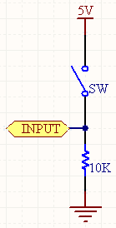
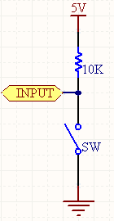
(a) 下拉电阻
(b) 上拉电阻
图1 上/下拉电阻示意图
上拉下拉电阻的主要作用是在开关常态时给线路（节点）以一个固定的电平。

Slide 7
3、digitalRead(pin)
digitalRead函数在引脚为输入的情况下,可获得引脚的电压情况--HIGH(高电平)或LOW(低电平)，参数pin表示所要读取的引脚,该函数返回值为int，表示引脚的电压情况。

Slide 8
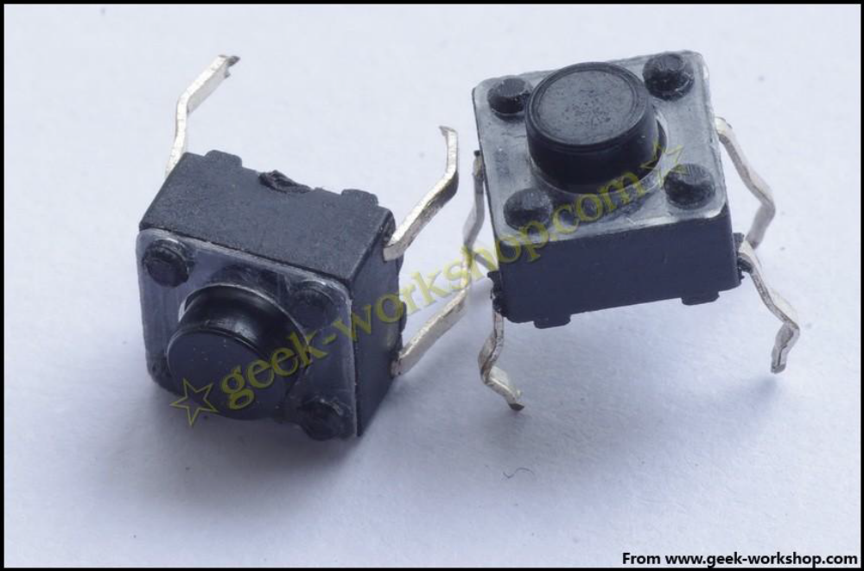
按键是一种常用的控制电器元件，常用来接通或断开电路，从而达到控制电机或者其他设备运行的开关。按键的外观多种多样，本次操作使用的是这种微型按键，6mm的，如图3所示。
图3 按键开关实物图

Slide 9
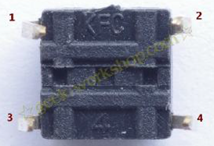
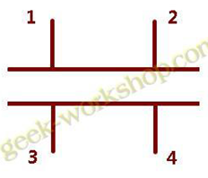
此种按键有4个脚，从背面看如图4(a)所示，其原理图如图4(b)所示。
(a) 按键引脚图
(b) 按键原理图
图4 按键引脚/原理图
在按键没有按下去的时候1，2号脚相连，3,4 号脚相连。按键按下去的时候，1,2,3,4号脚就全部接通

Slide 10
参考代码：
int ledPin = 13;
int switchPin = 7;
int value = 0;
void setup()
{
pinMode(ledPin, OUTPUT);
pinMode(switchPin, INPUT);
}

Slide 11
void loop()
{
value = digitalRead(switchPin);
if (HIGH == value)
{
digitalWrite(ledPin, LOW); // turn LED off
}
else
{
digitalWrite(ledPin, HIGH); // turn LED on
}
}

Slide 12
3. 模拟I/O函数
1. analogReference(type)
analogReference函数的作用是配置模拟引脚的参考电压。在嵌入式应用中引脚获取模拟电压值之后，将根据参考电压将模拟值转换到0～1023。该函数为无返回值函数，参数为type类型，有3种类型(DEFAU LT /INTERNAL/EXTERNAL），具体含义如下： 。
DEFAULT ：默认值，参考电压为5V。
INTERNAL：低电压模式，使用片内基准电压源。
EXTERNAL：扩展模式，通过AREF引脚获取参考
电压，AREF引脚位置见图。

Slide 13
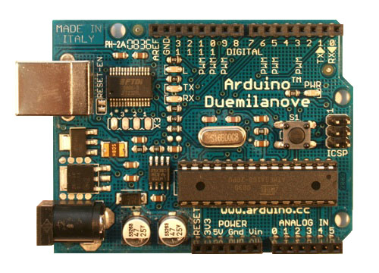
AREF引脚
数字口PWM
图5 模拟I/O相关引脚图
模拟端口
注意：如果在AREF引脚加载外部参考电压，需要使用
一个5KΩ的上拉电阻，这会避免由于设置不当
造成控制芯片的损坏。

Slide 14
2. analogRead(pin)
analogRead函数用于读取引脚的模拟量电压值，每读一次需要花100us的时间。参数pin表示所要获取模拟量电压值的引脚，该函数返回值为int型，表示引脚的模拟量电压值，范围在0～1023。
3. analogWrite(pin,value)
analogWrite函数通过PWM的方式在PWM引脚上输出一个模拟量，较多的应用在LED亮度控制、电机转速控制等方面。
PWM(Pulse Width Modulation，脉冲宽度调制）方式是通过对一系列脉冲的宽度进行调制，来等效地获得所需要的波形或电压。脉冲宽度调制是一种模拟

Slide 15
控制方式，其根据相应载荷的变化调制晶体管栅极或基极的偏置，来实现开关稳压电源输出晶体管或晶体管导通时间的改变，这种方式能使电源的输出电压在工作条件变化时保持恒定，是利用微处理器的数字输出来对模拟电路进行控制的一种非常有效的技术。图6是一个简单的PWM波示意图。
其中，VCC是高电平值，T是PWM波的周期，D是高电平的宽度，D/T是PWM波的占空比，当上述P WM波通过一个低通滤波器后，波形中高频的部分被滤掉得到所需的波形，其平均电压为VCC×D/T。因此，可通过调节D的大小来改变占空比，产生不同的平均电压；同样，调节PWM波的周期T也可以改变占空比，从而得到不同的平均电压值。

Slide 16
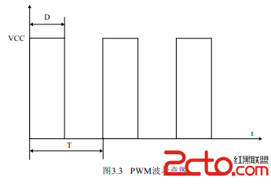
图6 PWM波示意图

Slide 17
在 Arduino 中执行该操作后，应该等待一定时间 后才能对该引脚进行下一次操作。Arduino中的PWM的频率大约为490Hz。该函数支持以下引脚：3、5、6、9、10、11。在Arduino控制板上引脚号旁边标注PWM的就是PWM的引脚 。
analogWrite函数为无返回值函数，有两个参数pin和value，参数pin表示所要设置的引脚，只能选择函数支持的引脚；参数value表示PWM输出的占空比，范围在0～255的区间，对应的占空比为0%～100%

Slide 18
参考代码：
int brightness = 0;
//定义LED的亮度初值
int fadeAmount = 5;
//定义亮度变化的增减量
void setup()
{
pinMode( 9, OUTPUT);
}

Slide 19
void loop()
{
analogWrite(9, brightness);
brightness = brightness + fadeAmount;
if (brightness == 0 || brightness == 255)
{
fadeAmount = -fadeAmount ;
}
delay(30); //延时30毫秒
}

Slide 20
注释与已知问题：
当PWM输出与5,6 号端口的时候，会产生比预期更高的占空比。原因是 PWM 输出所使用的内部时钟，millis()与delay() 两函数也在使用。所以要注意使用5 , 6 号端口时，空占比要设置的稍微低一些，或者会
产生5,6 号端口无法输出完全关闭的信号。

Slide 21
注释与说明：
模拟端口读入信号电压时从0到5V的范围，经过模拟输入函数读取，返回值为0 ～ 1024。而PWM端口占空比范围为0 ～ 255，因此程序要有一个计算。
参考代码：
int Log=0;
void setup()
{
pinMode( 3, OUTPUT);
}

Slide 22
void loop()
{
Log=analogRead(0);
//读取模拟口0的电压值
Log=map(Log,0,1023,0,255);
//将电压值转换为占空比
analogWrite(3,Log);
//输出模拟电压
delay(30);
//延时30毫秒
}

Slide 23
4. 随机函数
1. randomSeed(seed)
randomSeed( )函数用来设置随机数种子，随机种子的设置对产生的随机序列有影响。函数无返回值 。
2. random(howsmall，howbig)
应用random函数可生成一个随机数，两个参数howsmall和howbig决定了随机数的范围，函数的参数及返回值均为long型 。

Slide 24
5. 数学函数
1. min(x，y )
min(x, y)函数的作用是返回x、y两者中较小的。
函数原型为：
  #define min(a,b) ((a)<(b)?(a):(b))
2. max( x，y)
max(x, y)函数的作用是返回x、y两者中较大的。
函数原型为：
  #define max(a,b) ((a)>(b)?(a):(b))

Slide 25
3. abs(x)
abs(x)函数的作用是获取x的绝对值，函数原型为
  #define abs(x) ((x)>0?(x):-(x))
4. constrain(amt，low，high)
constrain(amt，low，high)函数的工作过程是，如果值amt小于low，则返回low；如果amt大于high，则返回high；否则，返回amt。
该函数一般可以用于将值归一化到某个区间内。函数原型为：
  #define constrain(amt,low,high)
  ((amt)<(low)?(low):((amt)>(high)
  ?(high):(amt)))

Slide 26
5. map(x,in_min,in_max,out_min,out_max)
map(x, in_min, in_max, out_min, out_max)函数的作用是将 [in_min, in_max]范围内的x等比映射到[out_min, out_max]范围内。函数返回值为long型
6. 三角函数
三角函数包括sin(rad)、cos(rad)、tan(rad)，分别得到rad的正弦值、余弦值和正切值。返回值都为double型。

Slide 27
6. 串口通信
1. 串行通信与并行通信
并行通信传输中有多个数据位，同时在两个设备之间传输。发送设备将这些数据位通过对应的数据线传送给接收设备，还可附加一位数据校验位。接收设备可同时接收到这些数据，不需要做任何变换就可直接使用。
并行方式主要用于近距离通信。计算机内的总线结构就是并行通信的例子。这种方法的优点是传输速度快，处理简单。

Slide 28
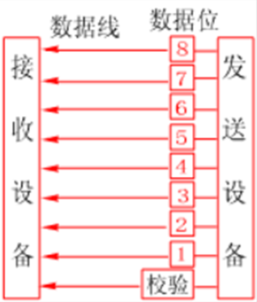
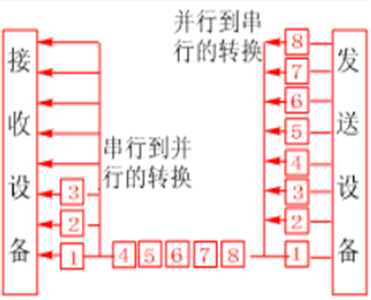
(a) 并行通信
(b) 串行通信
图9 并行通信和串行通信示意图

Slide 29
串行数据传输时，数据是一位一位地在通信线上传输的，先由具有几位总线的计算机内的发送设备，将几位并行数据经并--串转换硬件转换成串行方式，再逐位经传输线到达接收站的设备中，并在接收端将数据从串行方式重新转换成并行方式，以供接收方使用。
串行数据传输的速度要比并行传输慢得多，但对于覆盖面极其广阔的公用电话系统来说具有更大的现实意义。

Slide 30


2.单工、半双工、全双工通信
根据信息的传送方向，串行通讯可以进一步分为单工、半双工和全双工三种。信息只能单向传送为单工；信息能双向传送但不能同时双向传送称为半双工；信息能够同时双向传送则称为全双工。
A
B
Baudrate(波特率）：每秒钟传输的二进制位数 bit/s

Slide 31
3. Arduino串口通信
Arduino中串口通信是通过HardwareSerial类来实现的，在头文件 HardwareSerial.h 中定义了一个HardwareSerial类的对象Serial，直接使用类的成员函数就可简单地实现串口通信。
(1) Serial.begin(speed)
设置串行每秒传输数据的速率（波特率）。
在通讯时，可使用的值：300, 1200, 2400,4800,
9600, 14400, 19200, 28800, 38400, 57600 或115200。

Slide 32
(2) Serial.available()
返回值为int类型。
回传有多少位元组（bytes）的资料尚未被read()函数读取，如果回传值是0代表所有序列埠上资料都已经被read()函数读取。
(3) Serial.read()
读串口并返回收到的数据。
(4) Serial.print(data)
从串行端口输出数据，默认为十进制。

Slide 33
(5) Serial.print(data,encoding)
从串行端口输出数据data,encoding为编码格式可以取值如下数据。
DEC : 十进制，默认方式
HEX : 十六进制方式
OCT : 八进制方式
BIN : 二进制方式
BYTE : 以byte进行传送，显示以ASCII方式
(6) Serial.println、Serial.println(data,encoding)
同Serial.print、Serial.println，但输出的数据会自动换行。

Slide 34
(7) Serial.flush( )
有时因为资料速度太快，超过程序处理资料的速度，此时可使用此函数清除缓冲区内的数据。经过此函数可以确保缓冲区(buffer)内的数据都是最新的。

Slide 35
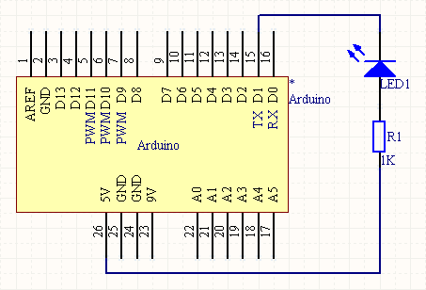
实践操作2：
本次操作，Arduino通过其串口向与其相连的PC机发送数据，然后PC机将接收到的数据显示出来。
图11 Arduino串行输出硬件连接原理图

Slide 36
参考代码：
void setup()
{
Serial.begin(9600);//可分别测试其它波特率
}
void loop()
{
Serial.println(“Hello World”);
//可分别测试 print ,println
//还可测试println(data,encoding)函数
}

Slide 37
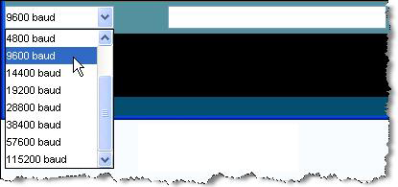
注意：串行通信波特率的设置要求通信双发相同，否则通
信不成功。
图12 Arduino串口通信波特率设置图

Slide 38
7. 中断函数
1. 中断的过程
中断请求
某人看书
某人正在处理一件事A
电话铃响
随机出现另一件事B
暂停读书
保护断点
暂停事件A
书中标记
中断响应
记录断点
接听电话
处理事件B
中断返回
继续看书
接着处理事件A

Slide 39
中断请求
中断响应
中断处理
中断返回
2. 中断的基本概念
(1) 中断
所谓中断，是指CPU暂停现行程序，转去处理当前更紧急的事件，处理完毕，再返回原来的程序的过程。
(2) 中断源
引起中断的事件即为中断源。

Slide 40
(3) 中断响应
所谓中断响应，是指CPU对中断源中断请求的响应，包括保护断点和将程序转向中断服务程序的入口地址。
中断响应的条件：
有中断源发出中断请求
系统允许中断（开中断）
中断优先级最优

Slide 41
(4) 中断处理
中断处理就是执行中断服务程序的过程。包括保护现场、处理中断源请求的事件、恢复现场、中断返回。
(5) 中断返回
中断返回就是将CPU的执行流程由中断服务程序返回到中断前的程序的过程。
中断处理过程的流程如图13所示。

Slide 42
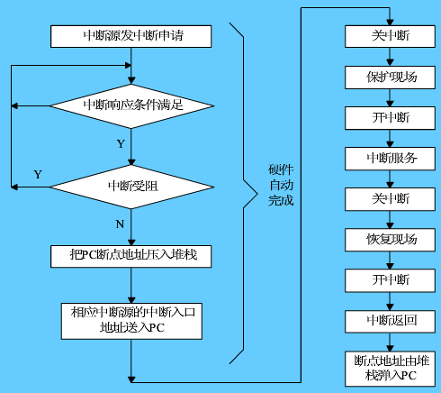
图13 中断处理过程流程图

Slide 43
3. 中断相关的函数
(1) interrupts( )和noInterrupts( )
interrupts和noInterrupts函数在Arduino中负责打开和关闭总中断，函数无返回值，无参数 。
(2) attachInterrupt(interrupt,function,mode)
attachInterrupt函数用于设置外部中断，函数有3个参数：interrupt、function和mode，分别表示中断源、中断处理函数、触发模式。参数中断源可选值0或1，在Arduino中一般对应2号和3号数字引脚；参数function 用来指定中断的处理函数，参数值为函数的

Slide 44
指针，触发模式有4种类型：LOW（低电平触发）、CHANGE（变化时触发）、RISING（低电平变为高电平触发）、FALLING（高电平变为低电平触发）。
在使用attachInterrupt函数时要注意以下几点：
在中断函数中delay函数不能使用。
使用millis函数始终返回进入中断前的值。
读取串口数据的话，可能会丢失。
中断函数中使用的变量需要定义为volatile型。

Slide 45
(3) detachInterrupt(uint8_t interruptNum)
detachInterrupt函数用于取消中断，参数interr- upt表示所要取消的中断源 。

Slide 46
8. SPI接口
1. SPI接口概述
SPI(Serial Peripheral Interface)是由摩托罗拉公司提出的一种同步串行外设接口总线，它可以使主控单元与各种外围设备以串行方式进行通信，一般总线采用4根线，两条控制线（芯片选择CS和时钟SCLK)以及两条数据信号线SDI和SDO 。
SPI技术规范中，数据线SDI称为MISO(Master -In-Slave-Out,主入从出)，数据线SDO称为MOSI (Mas -ter-Out-Slave-In,主出从入)，控制信号线CS称为SS( Slave-Select,从属选择)，将SCLK称为SCK(Serial-Cl -ock,串行时钟)。时钟是基于主设备产生的时钟。

Slide 47
2. SPI接口数据传输
SPI以主从方式工作，允许一个主设备与多个从设备进行通信，主设备通过不同的SS信号线选择不同的从设备进行通信。典型的连接方式如图15所示。
SCLK
MOSI
MISO
SS1
SS2
SS3
SCLK
MOSI
MISO
SS
SCLK
MOSI
MISO
SS
SCLK
MOSI
MISO
SS
图15 Arduino SPI接口连接方式示意图

Slide 48
3. Arduino SPI接口
SPI 通信接口
10（SS）
11（MOSI）
12（MISO）
13（SCK）
图16 Arduino SPI接口

Slide 49
4. SPI类及其成员函数
Arduino中的SPI通信室通过SPIClass类来实现的，该类提供6个成员函数。
(1) begin( )
初始化SPI总线，将SCK(Pin13)，MOSI(Pin11)和SS(Pin10)管脚设置为输出模式，将SCK和MOSI设置为低电平，SS为高电平。
(2) setBitOrder( order )
设置串行数据传输时，先传输高位还是低位，有LSBFIRST（最低位在前）和MSBFIRST（最高位在前）两种类型可选。

Slide 50
(3) setClockDivider( rate)
设置SPI串行通信的时钟。通信时钟是由系统时钟分频而得到，分频值有2，4，8，16，32，64或128。默认设置是SPI_CLOCK_DIV4，设置SPI串行通信时钟系统时钟的四分之一。
(4) setDataMode( mode)
设置SPI的数据模式：时钟极性和时钟相位。
时钟极性：表示时钟信号在空闲时是高电平还是低电平；
时钟相位：决定数据是在SCK的上升沿采样还是在
SCK的下降沿采样。
包含四种数据模式 ：

Slide 51
SPI_MODE0（上升沿采样，下降沿置位，SCK闲置时为0），
SPI_MODE1（上升沿置位，下降沿采样，SCK闲置时为0），
SPI_MODE2（下降沿采样，上升沿置位，SCK闲置时为1），
SPI_MODE3（下降沿置位，上升沿采样，SCK闲置时为1）。
(5) transfer( val)
用于在SPI总线上传输一个数据，包括发送与接收
(6) end( )
停止SPI总线的使用（保持引脚的模式不改变）

Slide 52
思考和练习：
1、掌握数字I/O、模拟I/O函数的使用。
2、掌握时间函数及其使用。
3、掌握掌握常用数学函数的使用。
4、掌握随机数函数的使用。
5、掌握中断的概念及中断函数的使用。
6、掌握基本串行通信函数的使用。
7、了解Arduino SPI串行通信的设置及编程。

